Slide 1




Psicología Positiva
. 6 semestre

Slide 2
UNIDADES DE TRABAJO
UNIDAD 1
UNIDAD 2
UNIDAD 4
UNIDAD 3
El primero de los temas que vamos a tratar es fundamentos teóricos y epistemológicos. El objeto de estudio de la psicología positiva con todos los antecedentes
En un tercer momento hablaremos de virtudes fortalezas personales y lo que implican para nuestra vida diaria
Hablaremos de lo que son las aplicaciones de la psicología positiva a lo largo de nuestra ciencia la psicología.
Hablaremos de lo que son las áreas y los enfoques de la psicología positiva.

Slide 3
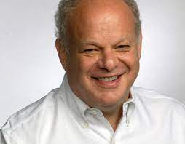
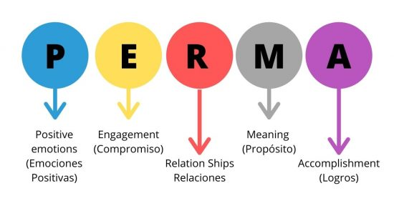
UNIDAD 2
Nos presenta la temática de áreas y enfoques de la psicología positiva. La psicología positiva es una nueva corriente del pensamiento en psicología. Formalmente la presenta Martin Seligman en el año 2000.

Slide 4


Es una ciencia de la experiencia subjetiva de los rasgos individuales y de las instituciones comprometidas a mejorar la calidad de vida y prevenir patologías que surgen cuando la vida se juzga sin sentido vacía.
Y carente de un por que, la originalidad de la psicología positiva está en que se centra en áreas inexploradas del psiquismo humano conectando el bienestar positivo la realización los logros personales y el desarrollo de virtudes cívicas,
la preocupación por el otro el por qué el otro requiere un acompañamiento para fortalecer en algún momento su vida.

Slide 5

la psicología positiva conceptúa al hombre como un ser positivo, que tiene virtudes, que tiene defectos, buenos fortalezas.
la propuesta que hace seligman es alcanzar la felicidad y la realización de todo lo que nos proponemos.
cuáles son las áreas de estudio de la psicología positiva?
las áreas de estudio son la felicidad, la creatividad, el fluir, la resiliencia. el optimismo, el humor. el buen sentido. la inteligencia emocional.
los enfoques son las virtudes y fortalezas la psicología positiva es el estudio del ser humano desde las emociones y fortalezas positivas como el amor, la felicidad ,la estima el coraje y la gratitud que las personas sean felices es la meta primordial para esta área de la psicología

Slide 6


Dimensiones de la psicología positiva.
Promover el optimismo, el funcionamiento de los procesos psicológicos que comprenden experiencias subjetivas como la felicidad y la esperanza individuales, la capacidad de perdonar.
La inteligencia emocional Y por supuesto la sabiduría virtudes cívicas como responsabilidad altruismo y la ayuda a los demás para hacer levanté bienestar y el vivir mejor no dependen de la suerte ni de la herencia dependen de nosotros eso lo dijo el en el año 2004 en una ponencia en la asociación de psicología americana.
Estudiar las condiciones y procesos que contribuyen al florecimiento y optimismo y funcionamiento personal de los grupos y las instituciones

Slide 7

La psicología positiva
Busca promover el mejoramiento de la calidad de vida, prevenir psico patologías a través de los rangos positivos y el desarrollo de nuestras cualidades positivas. La felicidad depende de nosotros y el significado que le damos
.El bienestar, el bienestar psicológico y la satisfacción con la vida. Nosotros evaluamos lo que hacemos en nuestra vida y esa virtud es el bienestar que nosotros vamos haciendo de lo que queremos y de lo que somos.

Slide 8
FINALIZACION DEL TEMA
GRACIAS POR TU ATENCION, NOS VEMOS EN EL SIGUIENTE MODULO

